Slide 1
«Речевое развитие детей старшего дошкольного возраста через театрализованную деятельность».
Подготовила: Наталья Владимировна Михайлова, воспитатель высшей категории

Slide 2
Тип проекта: - по доминирующей в проекте деятельности: практико-ориентированный. - по содержанию: психолого - педагогический. Участники проекта: дети группы от 5 до 6 лет, музыкальные руководители, родители группы. По времени проведения: долгосрочный. По характеру контактов: в рамках ДОУ.

Slide 3
Гипотеза проекта
Предполагается, что целенаправленное развитие речи детей старшего дошкольного возраста эффективно идет через адекватную возрасту совместную деятельность (игру) и специально организованная система, включающая организацию театрализованных игр, взаимодействие участников образовательного процесса, направленная на развитие речи детей позволит детям с отклонениями в развитии речи повысить уровень её развития. Объект исследования – дети старшего дошкольного возраста (5 – 6 лет). Предмет исследования – театрализованная деятельность, направленная на развитие речи детей старшего дошкольного возраста. Цель проекта – развитие речи детей старшего дошкольного возраста посредством театрализованной деятельности в специально организованной предметно-развивающей среде дошкольного учреждения.

Slide 4
Задачи проекта:
изучить имеющийся опыт по развитию речи старших дошкольников с помощью театрализованной деятельности;
развивать сенсорное, слуховое, моторно-двигательное внимание детей, наблюдательность, фантазию, музыкальность, коммуникативные навыки, эмоционально-волевую сферу, выразительность движений;
способствовать повышению познавательного интереса у детей; развитию восприятия, памяти, мышления, речи (интонационная выразительность речи, монологическая и диалогическая речь, связность речи, звуковая культура речи, грамматический строй речи), творческого воображения;
оказание помощи и поддержки детям с отклонениями в развитии речи, применяя эмоционально привлекательные для детей формы и методы развития речи;
определить систему развивающего взаимодействия по проблеме с детьми, взаимодействия с их родителями и педагогами ДОУ;
создание и совершенствование предметно-развивающей среды, обеспечивающей развитие речи старших дошкольников.

Slide 5
Методы проекта:
наблюдение за поведением детей в игровой деятельности;
психодиагностические (анкетирование, опрос);
обработка и анализ данных диагностики;
игра-театрализация, театрализованные представления;
беседы с родителями;
консультирование.

Slide 6
Обеспечение проектной деятельности: Методическое: смотреть список использованной литературы Дидактическое:
перспективный план;
конспекты театрализованных представлений;
картотека словесных игр, пальчиковой гимнастики;
различные виды театра;
настольно-печатные игры для развития речи;
изобразительные материалы;
атрибуты, костюмы;
видеоматериалы спектаклей, подборка ДВД-дисков с экранизацией стихов, рассказов, сказок;
консультации для воспитателей и родителей;

Slide 7
Ожидаемый результат:
система развития речи детей через игру-театрализацию;
создание театрально – игровой зоны.
обогащение центра «Театр»;
обогащение игрового, коммуникативного, эмоционального опыта дошкольников, расширение их кругозора, повышение познавательного интереса;
у детей повышение уровня развития речи, общительности, самооценки (участие в конкурсе чтецов, спектакле «Колобок на новый лад».
у родителей формирование представления о создании игровой среды для полноценного творческого развития ребенка;
вовлечение родителей в единое пространство «семья – детский сад».

Slide 9
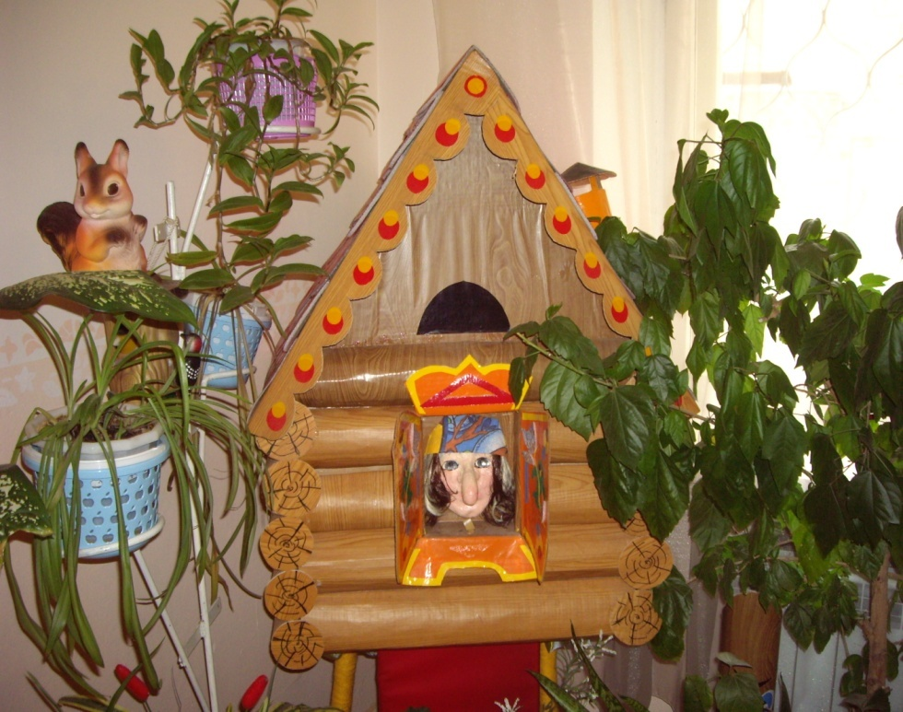
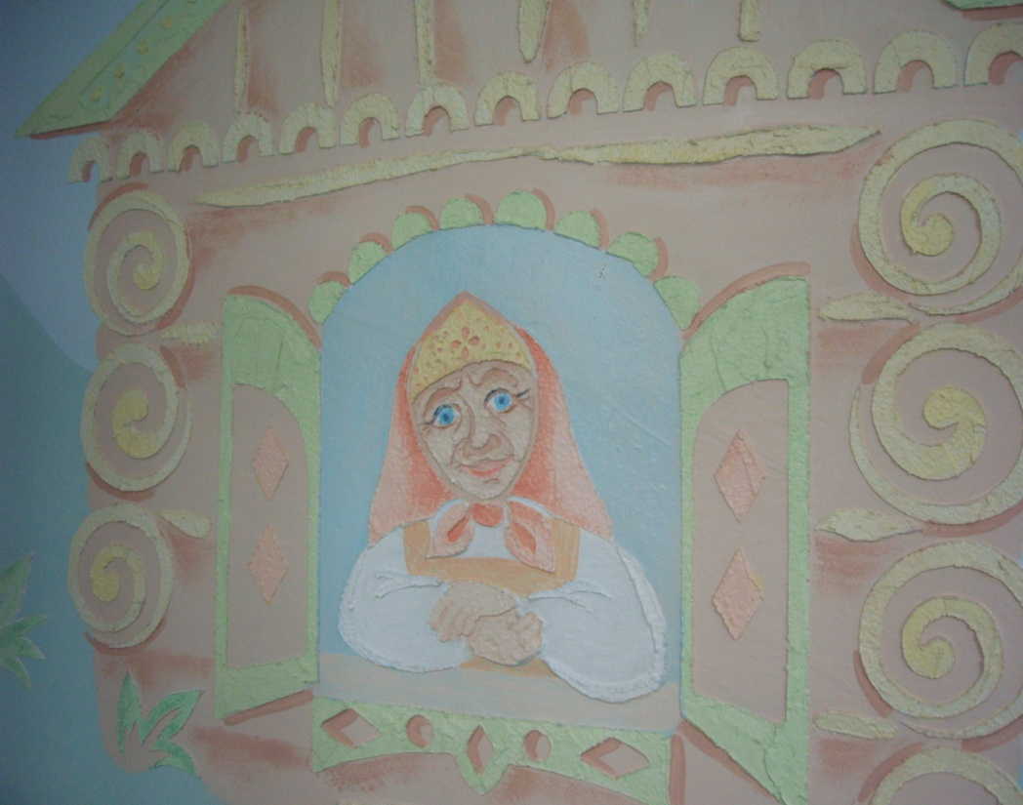
Наша группа «Теремок»
Я люблю свой детский сад В нем полным-полно ребят. Раз, два, три, четыре, пять…
Жаль, что всех не сосчитать. Может сто их, может двести.
Хорошо, когда мы вместе!

Slide 10
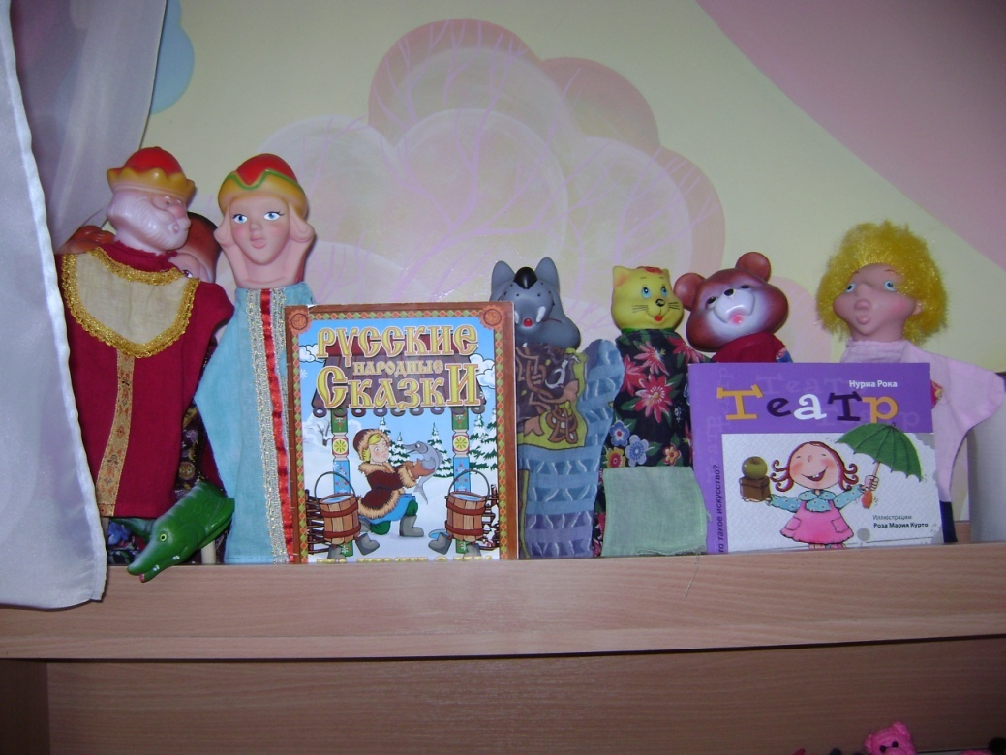
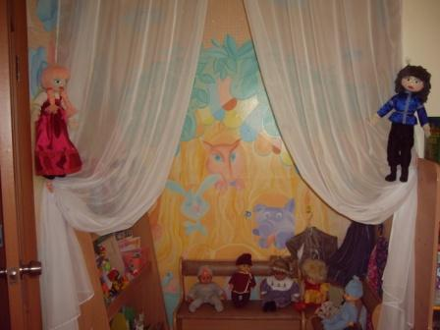
Центр театра
Театр! Как много значит слово Для всех, кто был там много раз! Как важно и порою ново Бывает действие для нас !
Мы на спектаклях умираем, С героем вместе слезы льем... Хотя порой прекрасно знаем, Что все печали ни о чем!

Slide 11
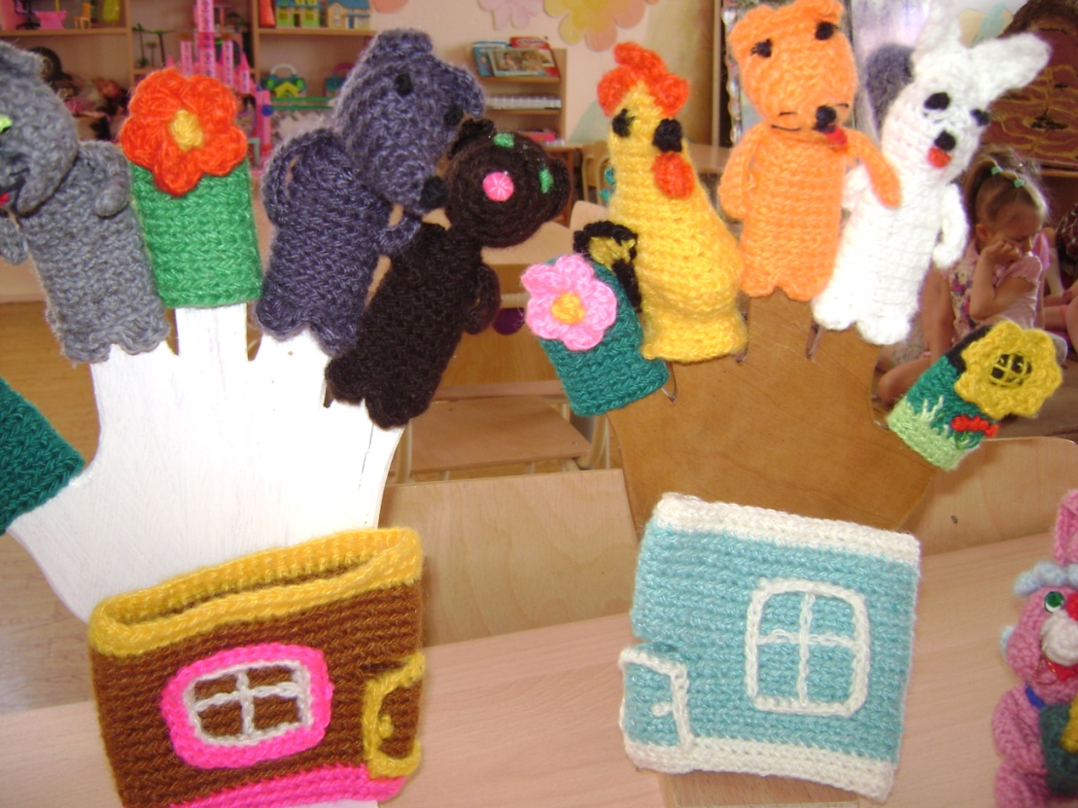
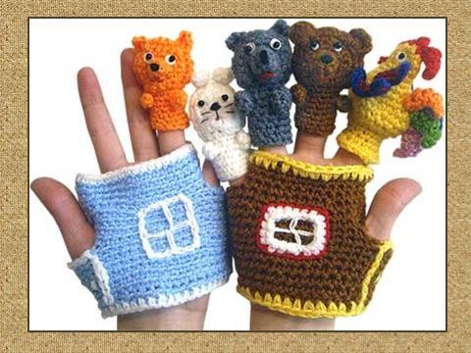
Вязаный пальчиковый театр

Slide 12
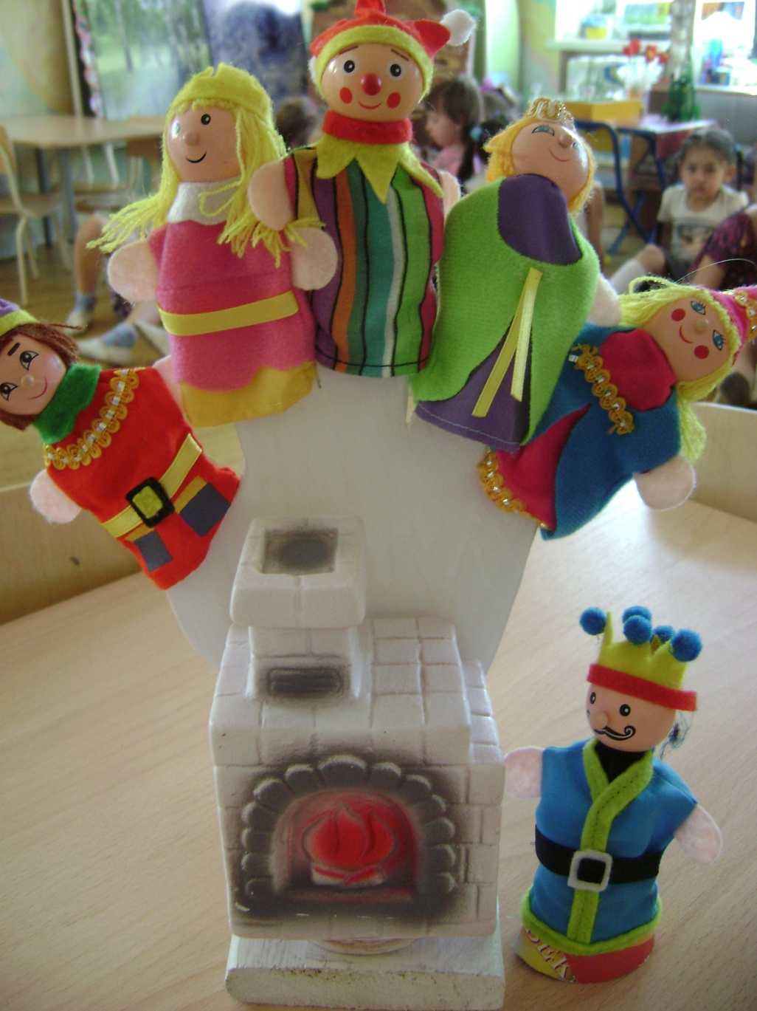
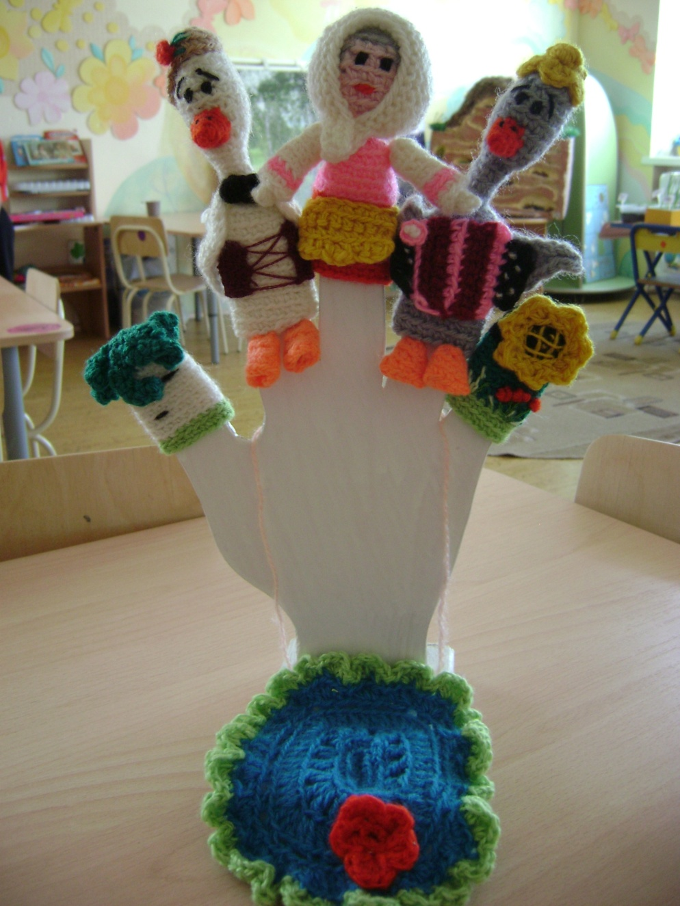
Вязаный пальчиковый театр

Slide 13
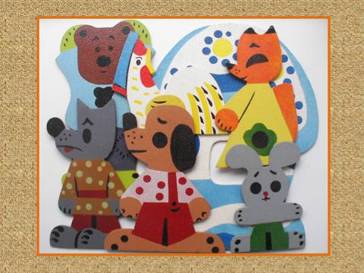
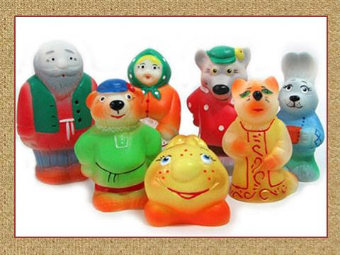
Настольно-плоскостной театр
Дети очень любят играть в настольно-плоскостной театр. В ходе игры дети увлекаются деталями. Играя, ребенок озвучивает роли всех персонажей сказки.
Ему приходится придумывать каждому герою свой неповторимый голос.
Такая игра развивает и воображение, и речь, и голосовой диапазон ребенка.

Slide 14
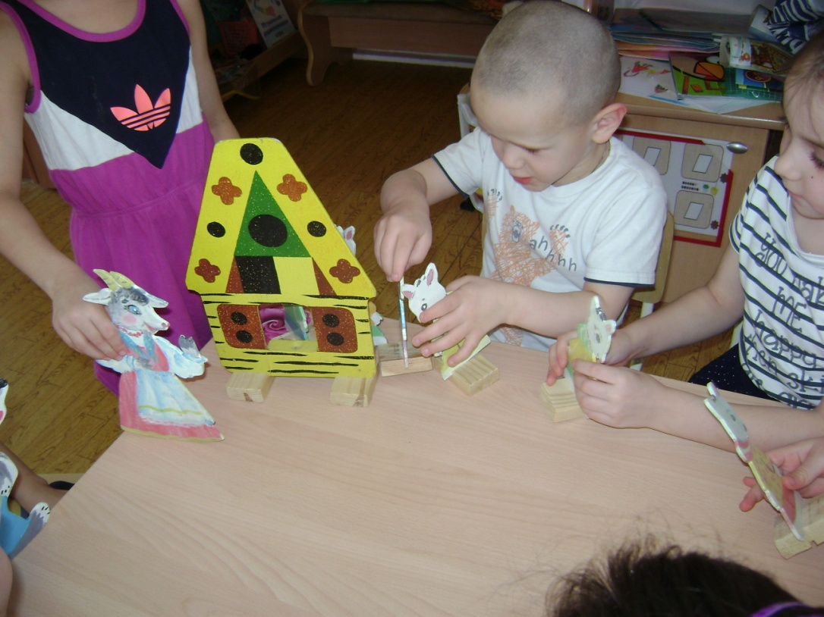
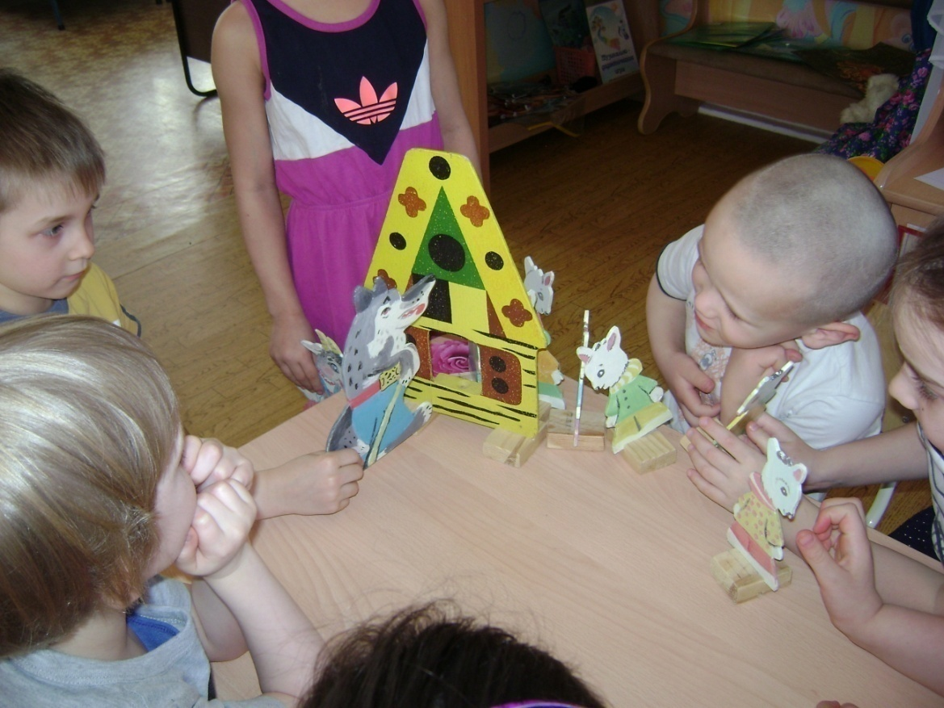
Настольно-плоскостной театр

Slide 15
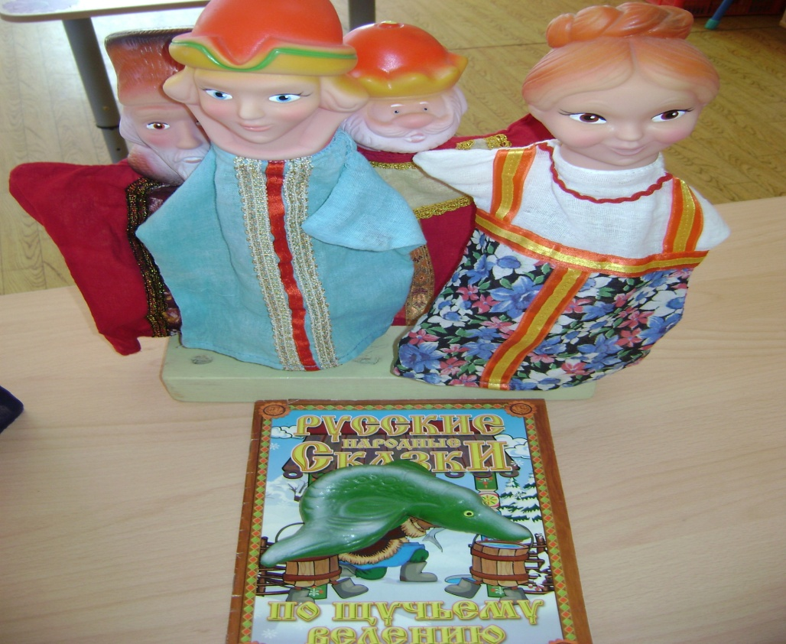
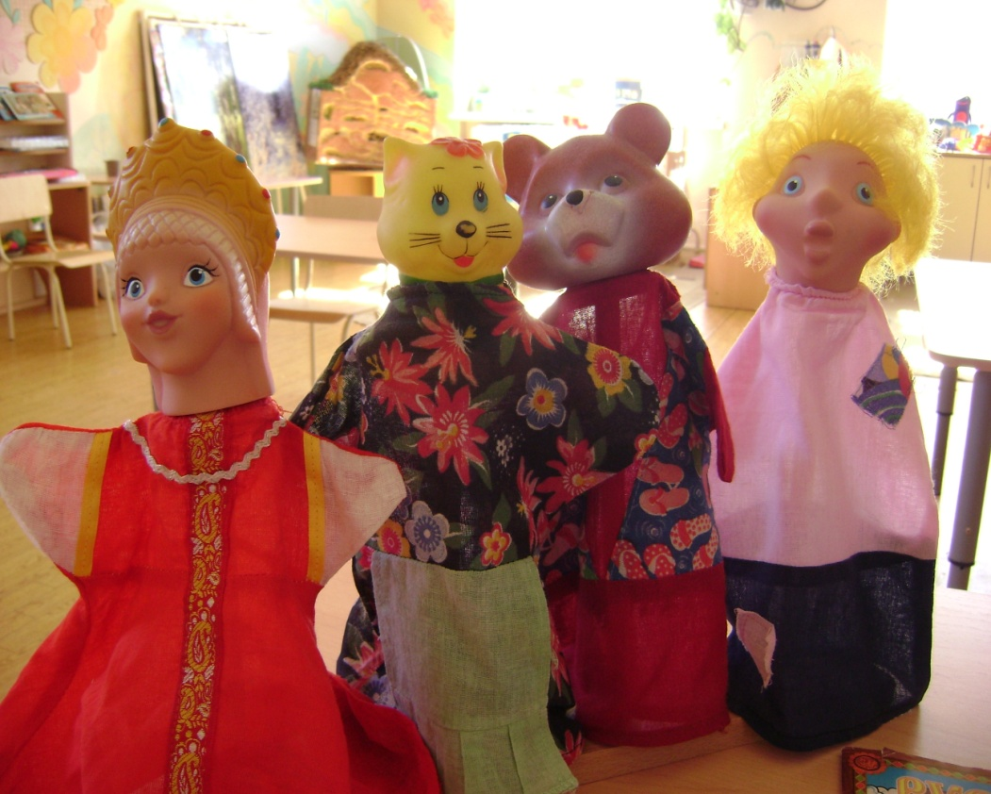
Куклы-бибабо
Ребенок одевает куклу на руку… и в жизнь входит сказка. Терапевтическое воздействие, оказываемое перчаточными куклами, на внутренний мир ребенка, неоспоримо и уникально. Кукла может «лечить». Кукольный театр благотворно влияет на детей, страдающих речевыми и эмоциональными нарушениями.

Slide 16
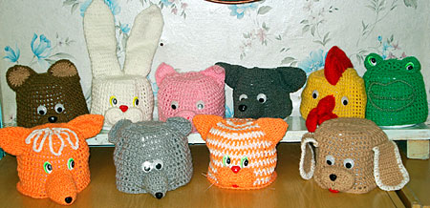
Театр масок
Маски театральные, Маски карнавальные, Одеваешь маску — Попадаешь в сказку.

Slide 17
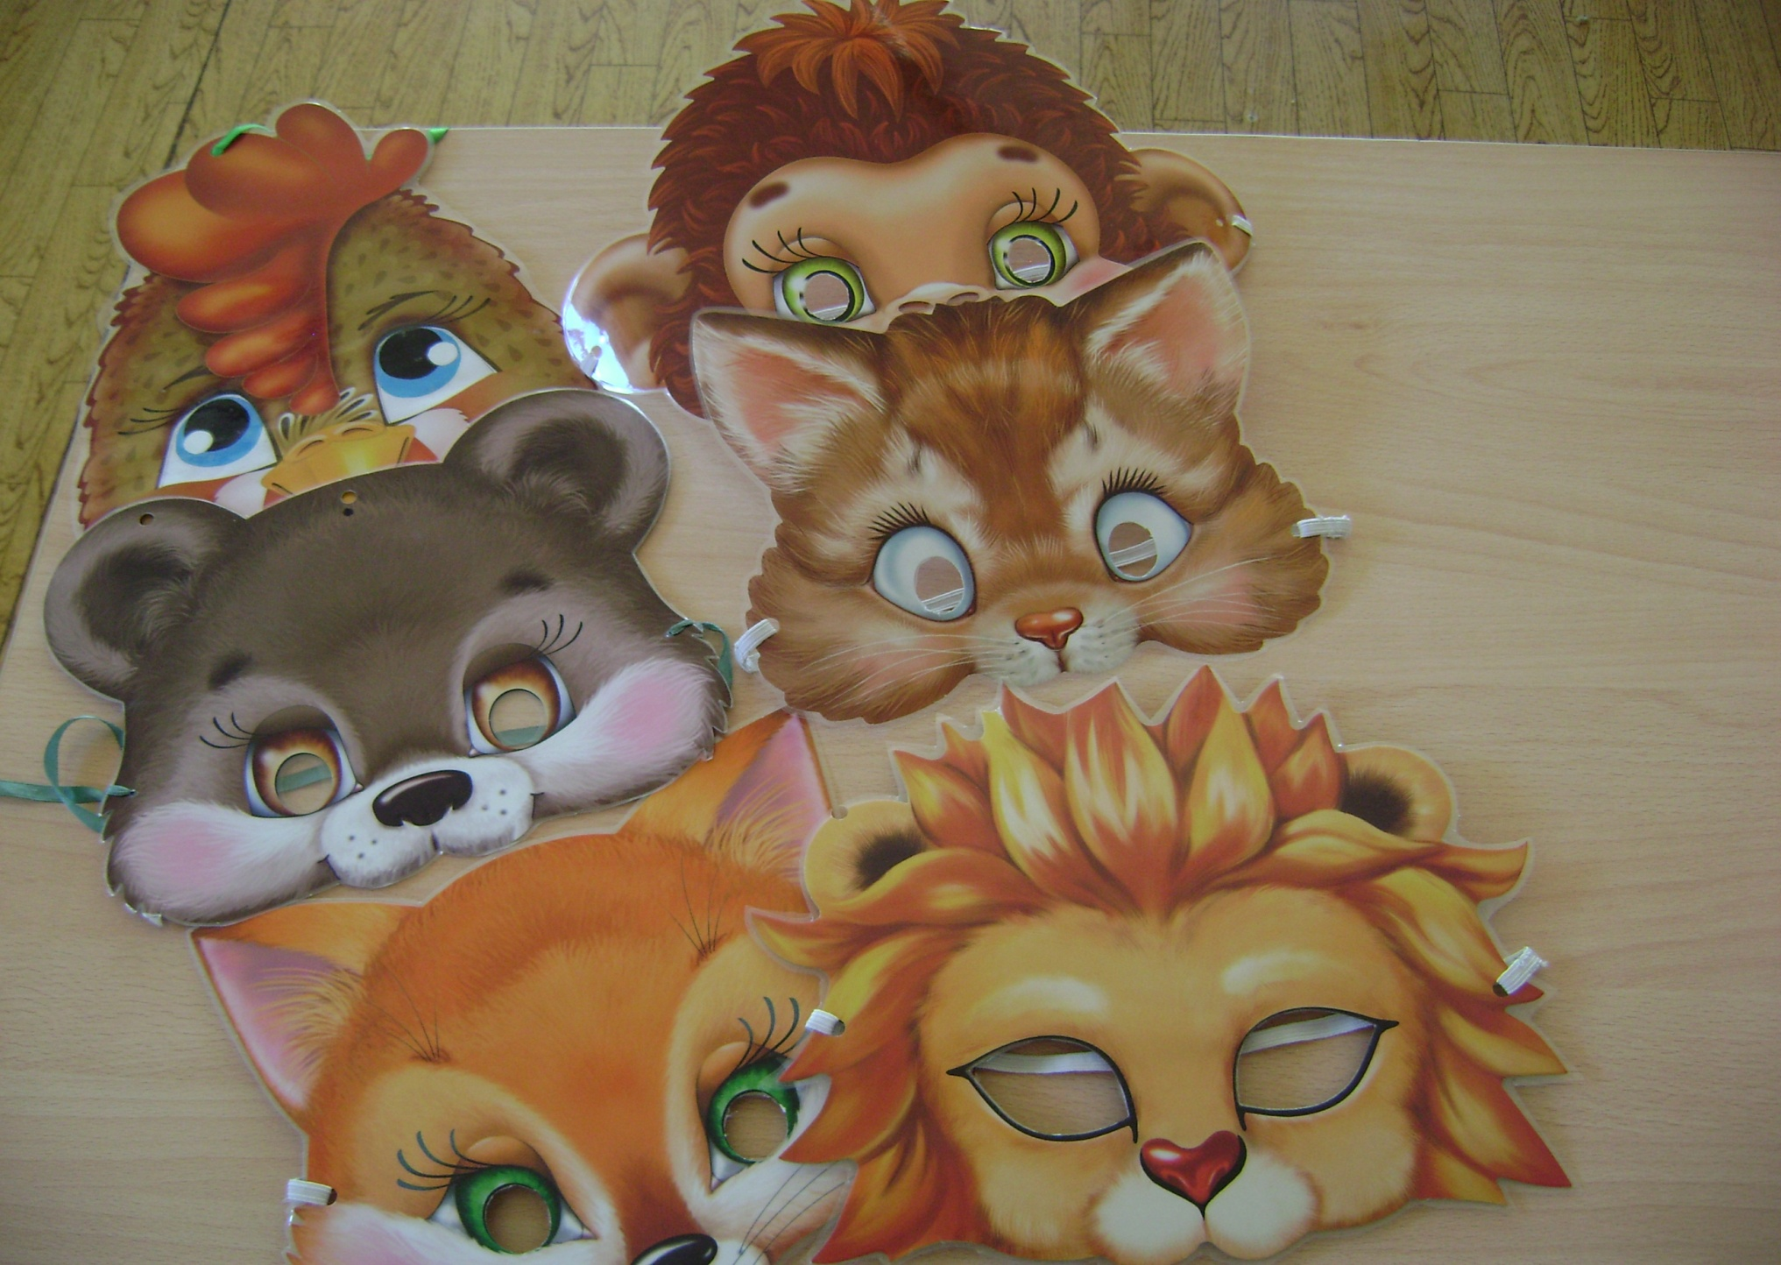
Театр масок

Slide 18
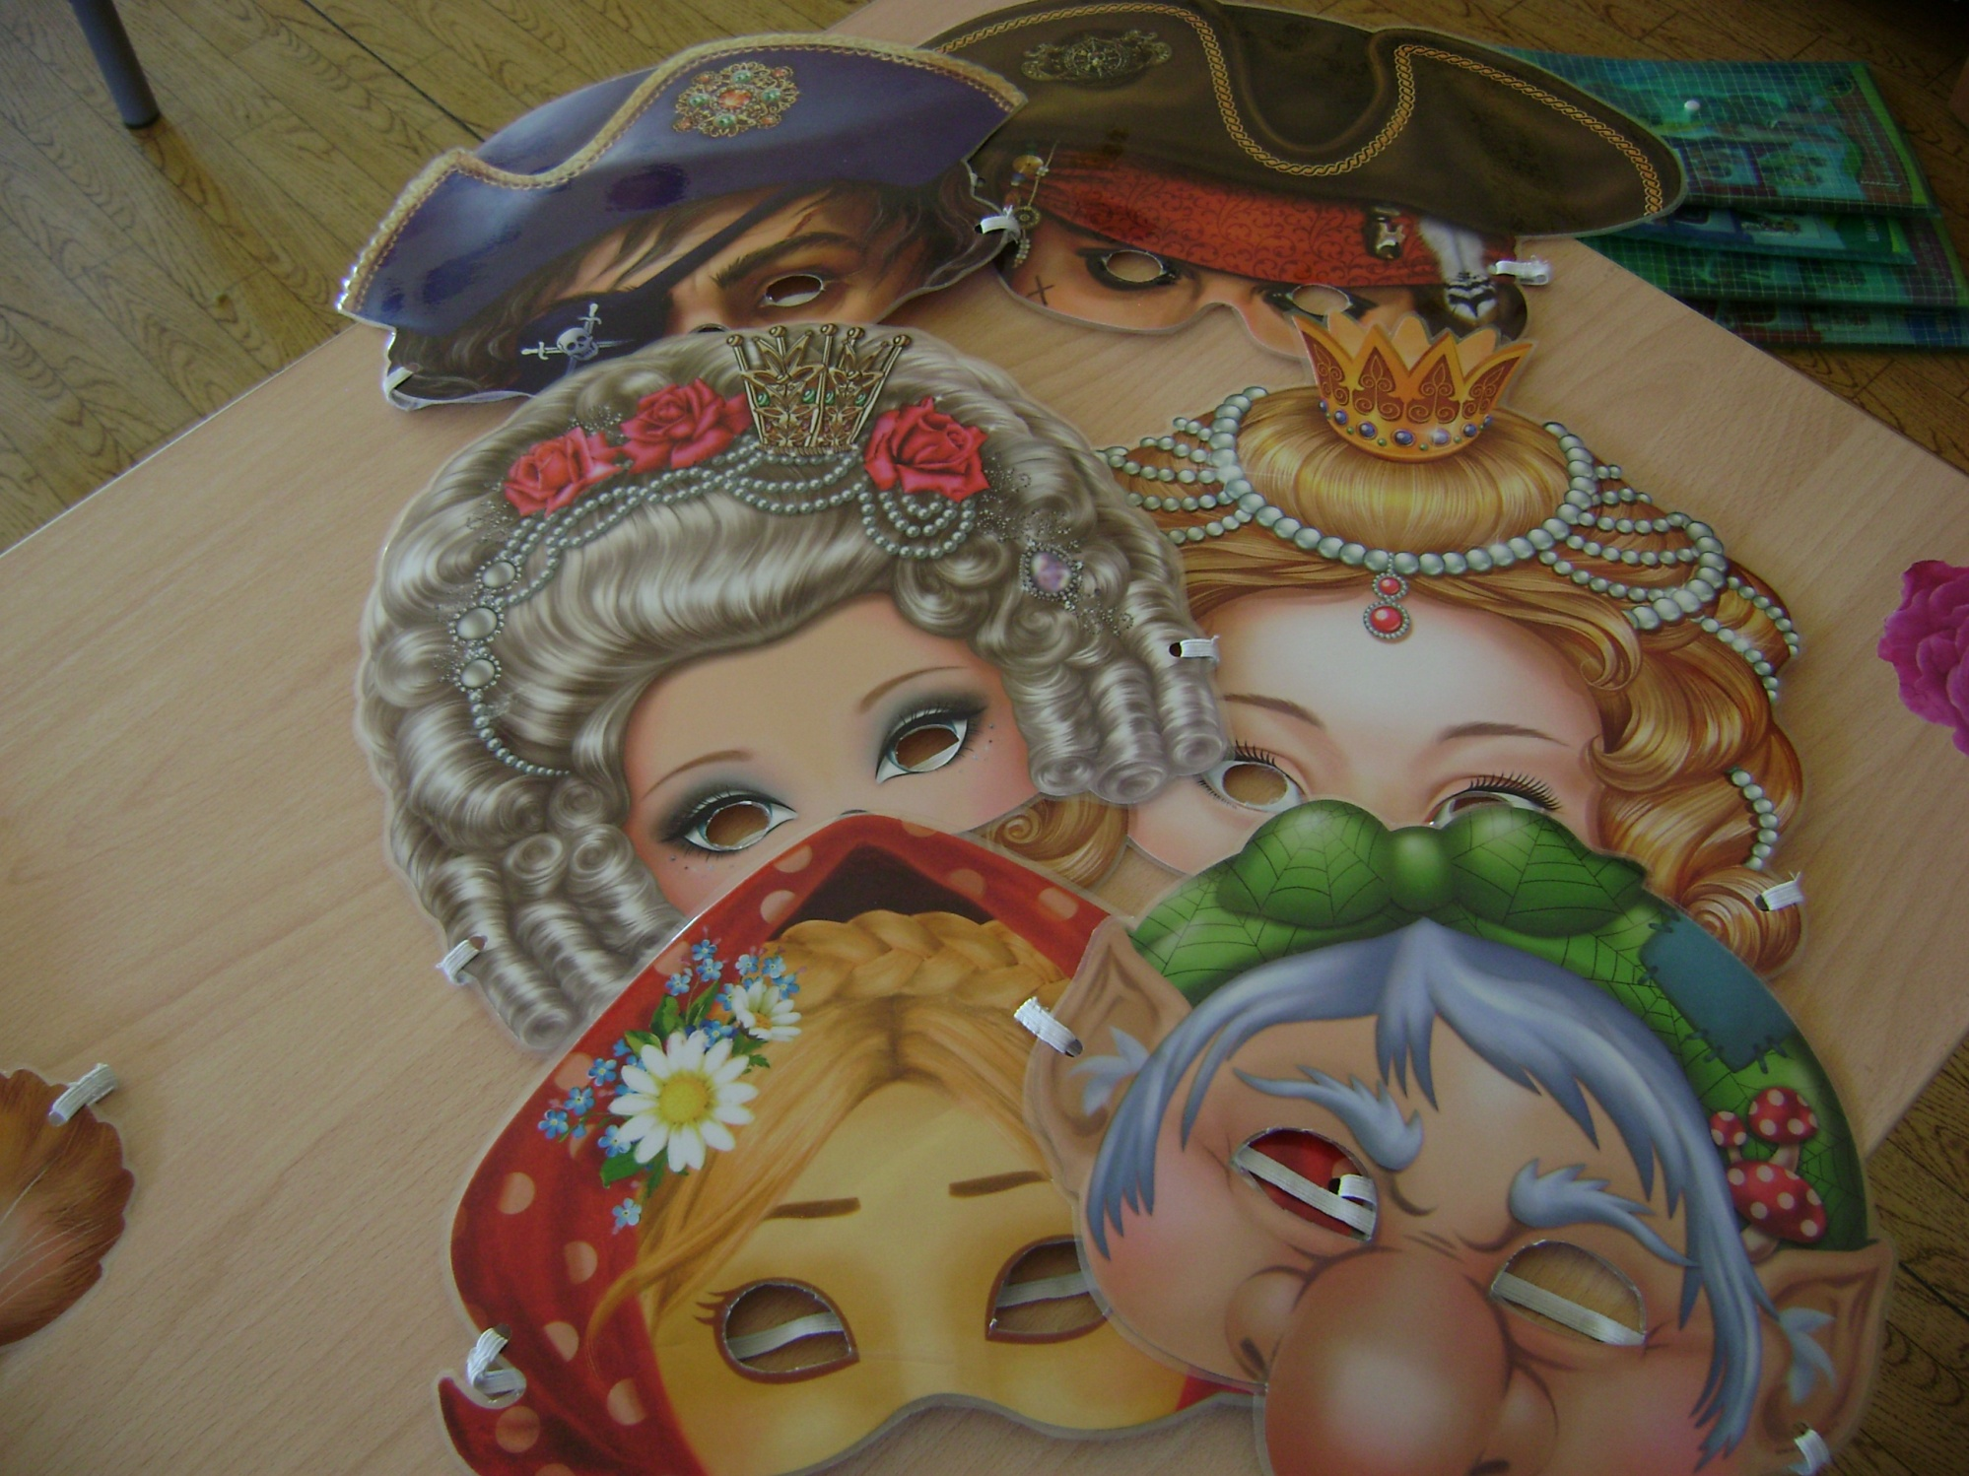
Театр масок

Slide 19
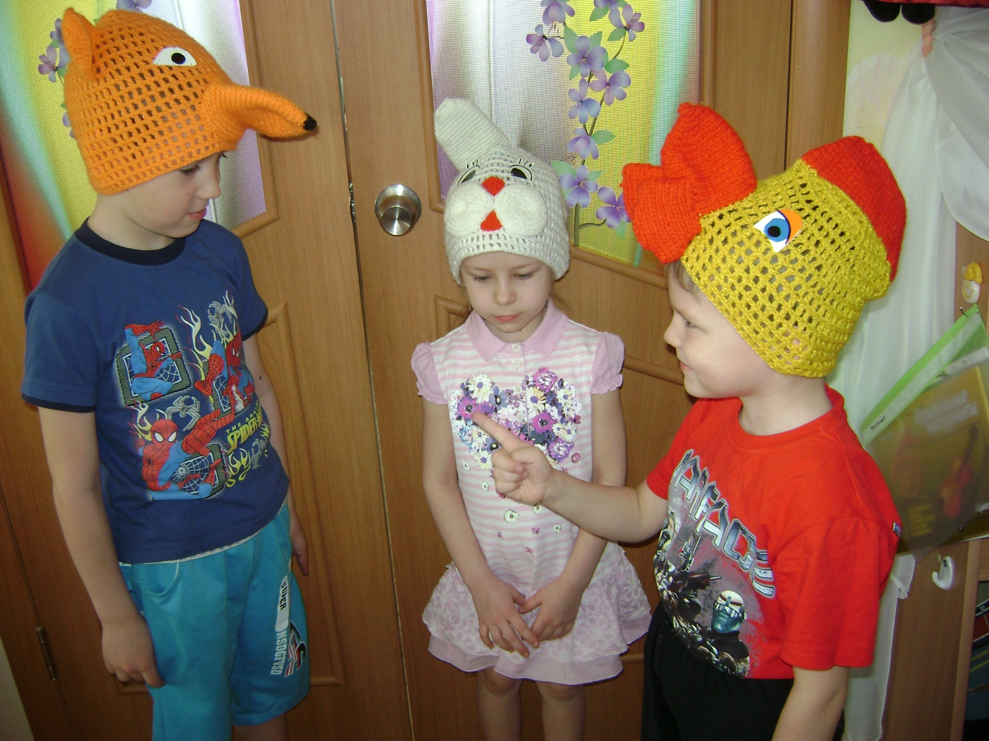

Slide 20
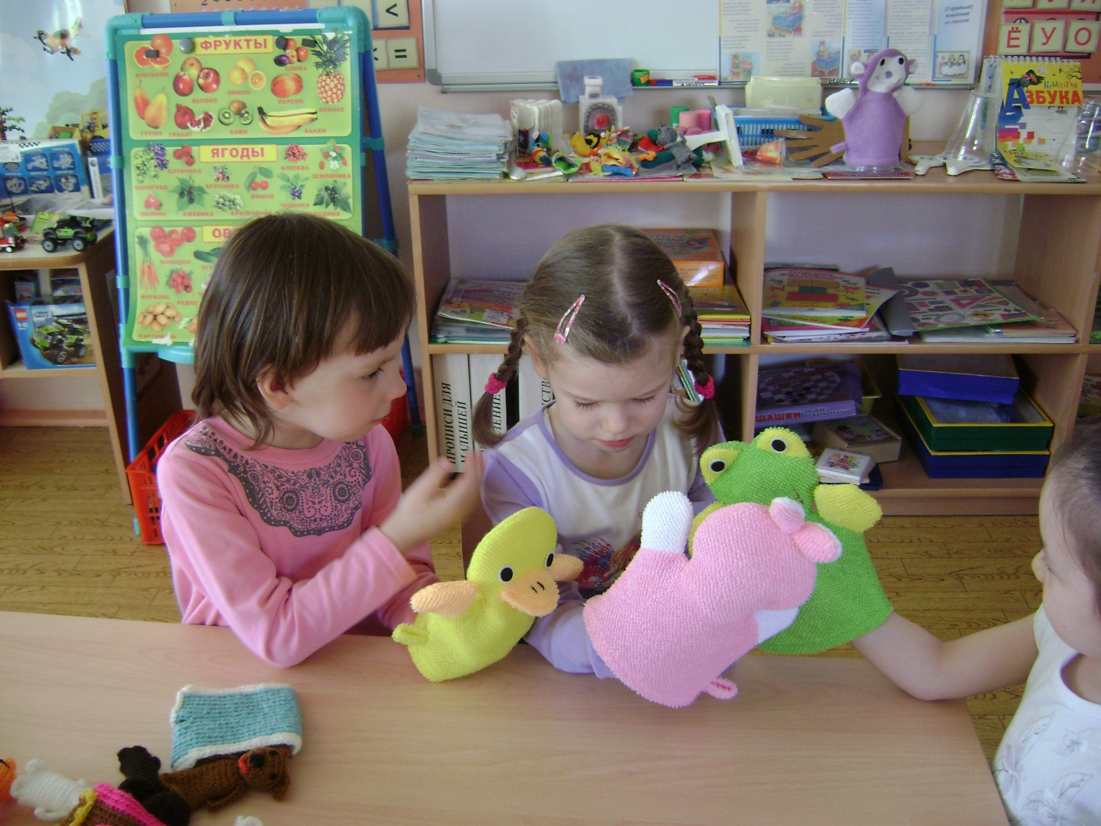
Марионетки из фетры

Slide 21
Театрализованная деятельность – это эффективный метод развития речи, коммуникативных навыков, эмоционально-волевой сферы детей старшего дошкольного возраста. Данная деятельность интересна, доступна, эмоционально привлекательна детям, педагогам, родителям, что доказывается положительной динамикой в развитии детей.

